Slide 1
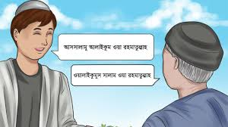
সবাইকে সালাম ও শুভেচ্ছা

Slide 2
শিক্ষক পরিচিতি
মো: শরফুদ্দিন মৃধা
সহকারি শিক্ষক
৪১নং লক্ষ্মীপুর সঃপ্রাঃবিঃ ।
মতলব দক্ষিণ, চাঁদপুর ।

Slide 3
পাঠ পরিচিতি
শ্রেণিঃ পঞ্চম
বিষয়ঃ ইসলাম ধর্ম ও নৈতিক শিক্ষা
অধ্যায়ঃ ২ ( ইবাদত)
পাঠ্যাংশ: সালাত শুরু করার আগে এবং সালাতের ভেতরে কতগুলো কাজ আছে। -----------ভুলেও কোনো ফরজ কাজ বাদ পড়লে সালাত হয় না। পুনরায় আদায় করতে হয়। (পৃ:35-37)।
পাঠ: 5 সালাতের আহকাম-আরকান।

Slide 4
শিখনফল
এই পাঠ শেষে শিক্ষার্থীরা---
2.4.1 আহকাম-আরকান বলতে পারবে।
2.4.2 তারা সালাতের নিয়ম কানুন বলতে পারবে।

Slide 5
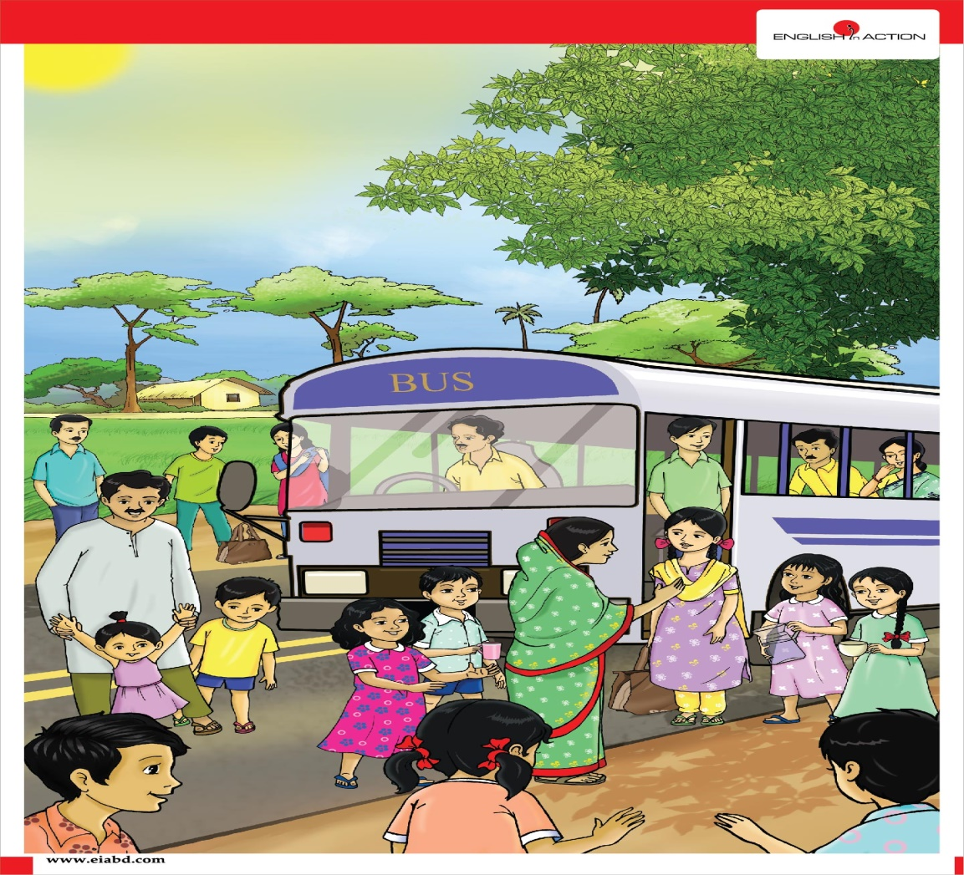
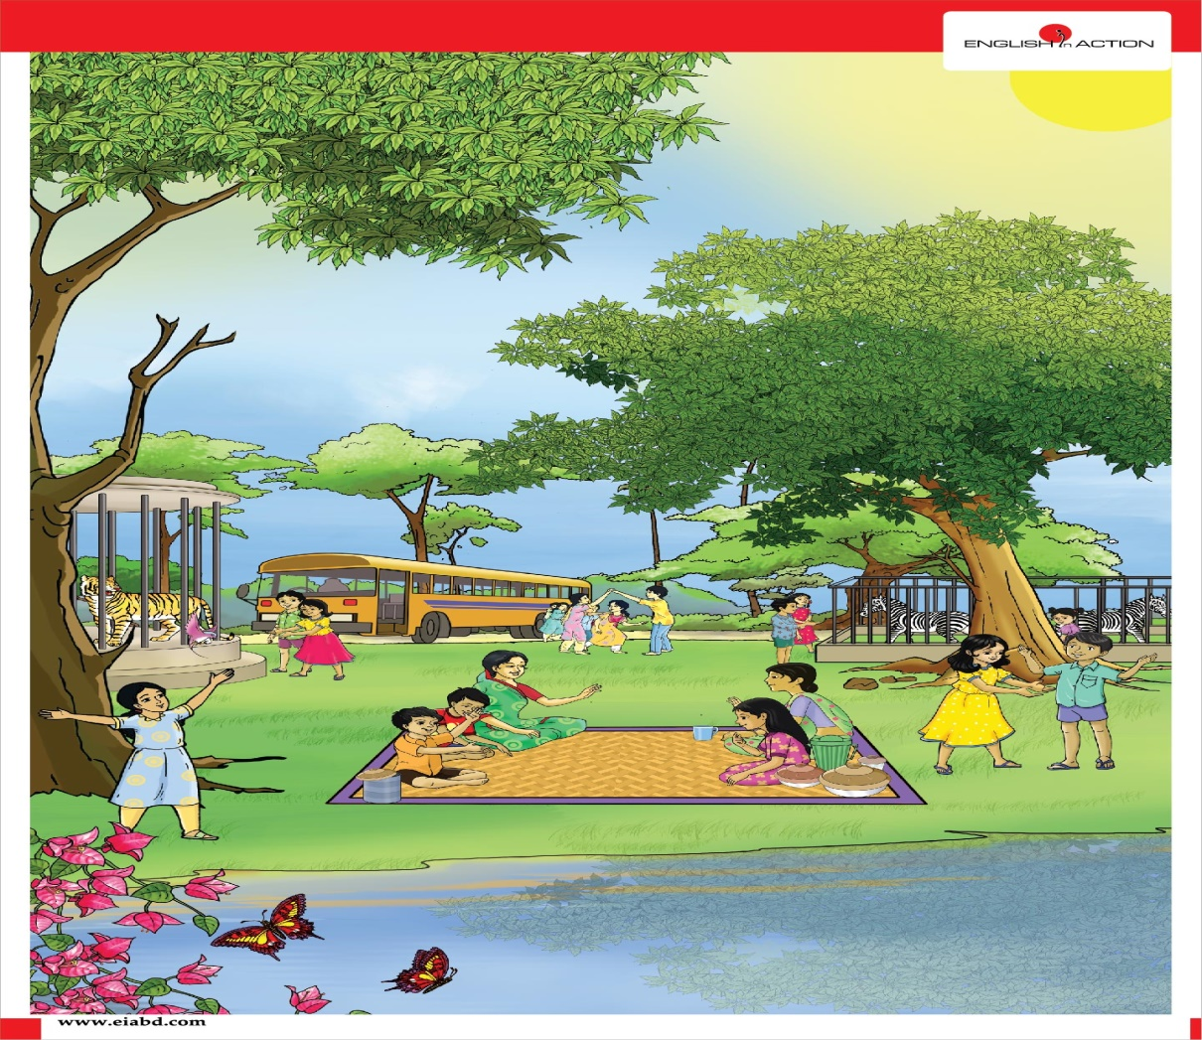
পাঠের অনুকুল পরিবেশ সৃষ্টি
এখন আমরা একটি সুন্দর ভিডিও দেখবো।

Slide 6
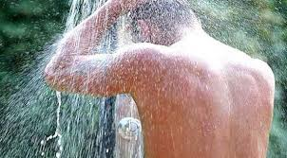
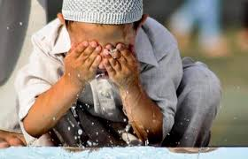
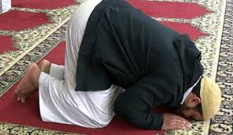
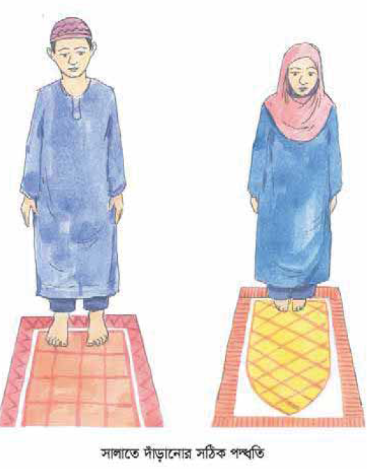
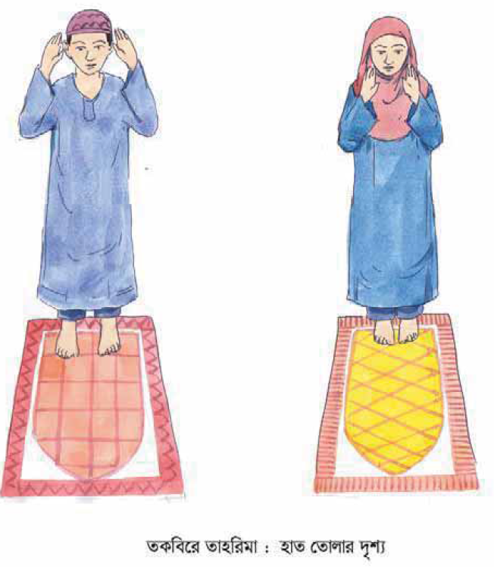
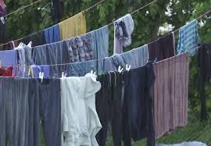
এখন আমরা কিছু চিত্র দেখবো
বলতো তোমাদের বাড়িতে আব্বা, আম্মা এবং অন্যান্যরা সালাত শুর করার আগে কী কী কাজ করেন?
সালাত আদায়ের সময়ে সালাত এর ভেতরে তারা কী কী কাজ করেন?
সালাত আদায়ের আগে এবং সালাত এর ভেতরে যে কাজগুলো করা হয় তাকে কী বলে?

Slide 7
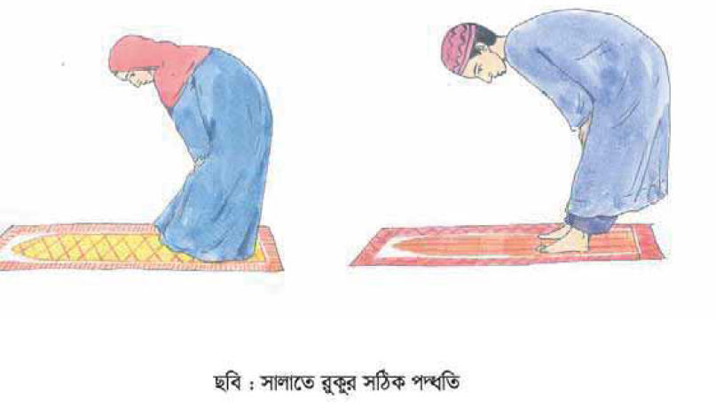
আজকের পাঠ
সালাতের আহকাম-আরকান

Slide 8
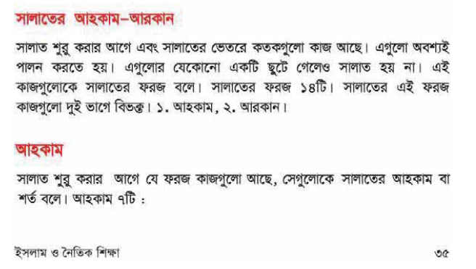
এখন তোমাদের বইয়ের 35নং পৃষ্ঠা খোল এবং আমি যা পাঠ করি তা মনোযোগসহকারে শোন এবং আমার সাথে পাঠ কর।
সালাতের ফরজ বলতে কী বুঝায়?
উত্তর: সালাত শুরু করার আগে এবং সালাতের ভেতরে কতকগুলো কাজ আছে। এগুলো অবশ্যই পালন করতে হয়। এগুলোর যেকোনো একটি ছুটে গেলেও সালাত হয় না। এই কাজগুলোকে সালাতের ফরজ বলে।
সালাতের ফরজ কত প্রকার ও কী কী?
উত্তর: সালাতের ফরজ দুইভাগে বিভক্ত। যথা: ১। আহকাম, ও ২। আরকান।

Slide 9
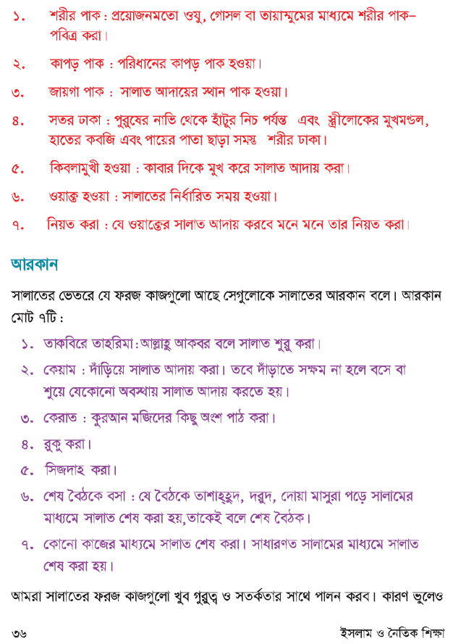
এখন তোমাদের বইয়ের 36নং পৃষ্ঠায় যাও
সালাতের আহকাম কাকে বলে এবং ইহা কতটি?
উত্তর: সালাত শুরু করার আগে যে ফরজ কাজগুলো আছে, সেগুলোকে সালাতের আহকাম বা শর্ত বলে। সালাতে আহকাম ৭টি।
সালাত শুরুর আগে
সালাতের ভেতরে
সালাতের আরকান কাকে বলে এবং ইহা কতটি?
উত্তর: সালাতের ভেতরে যে ফরজ কাজগুলো আছে সেগুলোকে সালাতের আরকান বলে। সালাতে আরকান ৭টি।

Slide 10
এখন তোমাদের বইয়ের 37নং পৃষ্ঠায় যাও
জায়গা পাক বলতে কী বুঝ?
উত্তর: জায়গা পাক বলতে সালাত আদায়ের স্থান পাক থাকাকে বুঝায়।
তকবিরে তাহরিমা আহকাম না আরকান?
উত্তর: তকবিরে তাহরিমা (আল্লাহু আকবর বলে সালাত শুরু করা) হলো সালাতের আরকান।
সতর ঢাকা বলতে কী বুঝ?
উত্তর: সতর ঢাকা হলো: পুরুষের নাভি থেকে হাঁটুর নিচ পর্যন্ত এবং স্ত্রীলোকের মুখমন্ডল, হাতের কবজি এবং পায়ের পাতা ছাড়া সমস্ত শরীর ঢাকা।

Slide 11
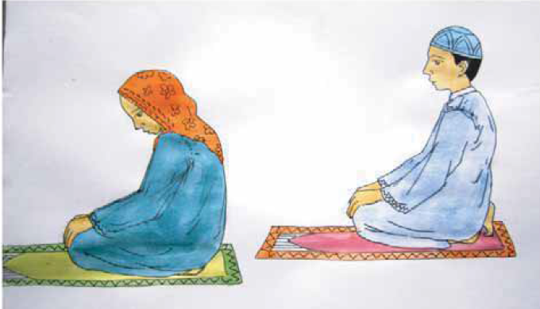
কেবলা মুখি কীভাবে হবে?
তাশাহুদ কখন পড়তে হয়?
উত্তর: কাবার দিকে মুখ করে সালাত আদায় করা হলো কেবলা মূখি হওয়া।
উত্তর: শেষ বৈঠকে তাশাহুদ পড়তে হয়।

Slide 12
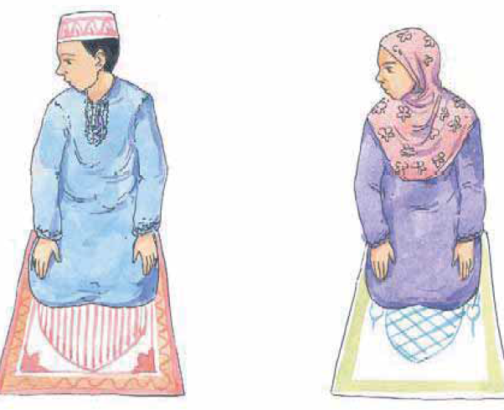
শেষ বৈঠক কী?
সালাতের কোন ফরজ কাজ বাদ পড়লে কী হয়?
উত্তর: আমরা সালাতের ফরজ কাজগুলো খুব গুরুত্ব ও সতর্কতার সাথে পালন করব। কারণ ভুলেও কোনো ফরজ কাজ বাদ পড়লে সালাত হয় না। পুনরায় সালাত আদায় করতে হয়।
উত্তর: যে বৈঠকে তাশাহুদ, দরুদ, দোয়া মাসুরা পড়ে সালামের মাধ্যমে সালাত শেষ করা হয়, তাকেই শেষ বৈঠক বলে।

Slide 13
নিরব পাঠ
এখন তোমাদের বইয়ের 36 থেকে 37 পৃষ্ঠা খোল এবং নিরবে পাঠ কর।

Slide 14
একক কাজ
তোমরা তোমাদের খাতায় সালাতের আহকাম-আরকানের গুরুত্ব সর্ম্পকে লেখ।
ছাত্র-ছাত্রীরা তাদের খাতায় সালাতের আহকাম-আরকাণের গুরুত্ব সর্ম্পকে লিখবে আর শিক্ষক শ্রেণিকক্ষে ঘুরে ঘুরে তা পর্যবেক্ষণ করবে।

Slide 15
মূল্যায়ণ
কোন কাজের মাধ্যমে সালাত শেষ করা হয়? ১) সালামের মাধ্যমে ২) শেষ বৈঠকের মাধ্যমে ৩) রুকুর মাধ্যমে ৪) সিজদার মাধ্যমে।
দারিয়ে সালাত আদায় করা --------- ।
সালাতে মোট ফরজ ------------ টি।
কোনো ফরজ কাজ বাদ পড়লে ----------------------------।
সালাতের --------- ফরজ কাজগুলোকে আরকান বলে।
কেয়াম
14
সালাত বাতিল হয়ে যায়
ভেতরের

Slide 16
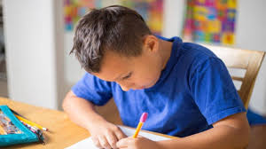
বাড়ির কাজ
সালাতের আহকাম-আরকানগুলো খাতায় লিখে আনবে।

Slide 17
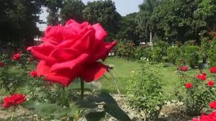
ধন্যবাদ

